Slide 1
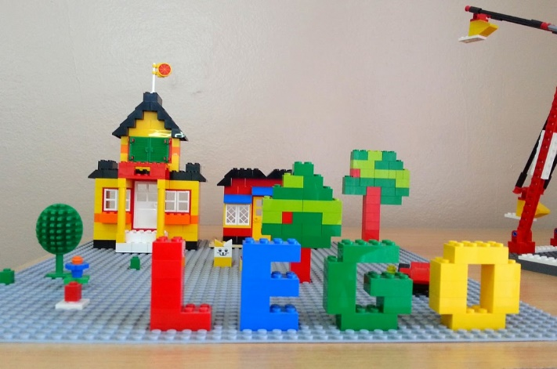
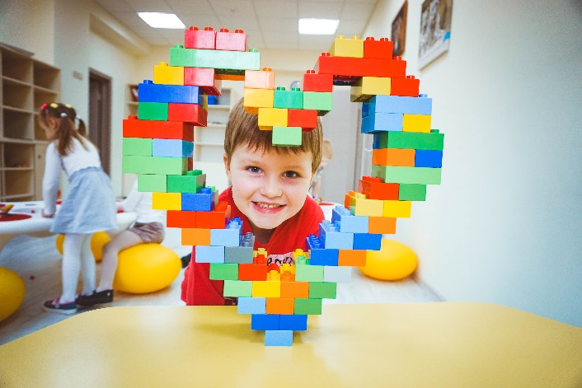
МБОУ «БОЛЬШЕКОЛПАНСКАЯ СОШ» СТРУКТУРНОЕ ПОДРАЗДЕЛЕНИЕ – ДОШКОЛЬНОЕ ОТДЕЛЕНИЕ.
ДОПОЛНИТЕЛЬНАЯ общеразвивающая программа познавательной направленности
«Lego – КОНСТРУИРОВАНИЕ»
Д. Большие колпаны
2020

Slide 2
Актуальность программы
востребованность расширения спектра образовательных услуг и обеспечения вариативных форм дошкольного образования;
расширение сферы личностного развития детей дошкольного возраста, в том числе в естественнонаучном направлении;
необходимость увеличения масштаба применения игровых, компьютерных технологий в образовательном процессе;
требования муниципальной и региональной политики в сфере дошкольного образования – развитие основ технического творчества (конструирование и образовательная робототехника) и формирование технических умений детей в условиях модернизации дошкольного образования;
недостаточно опыта системной работы по развитию технического творчества детей дошкольного возраста посредством использования LEGO-конструктора и робототехники;
отсутствие методического обеспечения формирования основ технического творчества, навыков начального программирования.

Slide 3
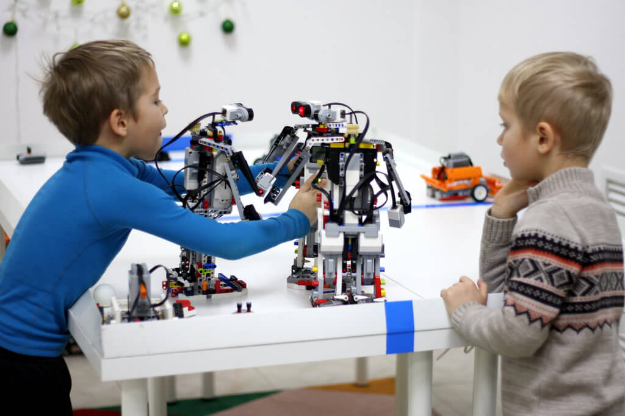
Цель LEGO - конструирования
развитие у дошкольников творческо-конструктивных способностей и познавательной активности посредством образовательных конструкторов LEGO и робототехники.

Slide 4
Задачи программы:
Развивающие:
учить сравнивать предметы по форме, размеру, цвету, находить закономерности, отличия и общие черты в конструкциях;
развивать умение видеть конструкцию конкретного объекта, анализировать ее основные части;
развивать умение постановки технической задачи, собирать и изучать нужную информацию, находить конкретное решение задачи и
материально осуществлять свой творческий замысел;
формировать умение осуществлять анализ и оценку проделанной работы;
воспитывать личностные и волевые качества (самостоятельность, инициативность, усидчивость, терпение, самоконтроль);

Slide 5
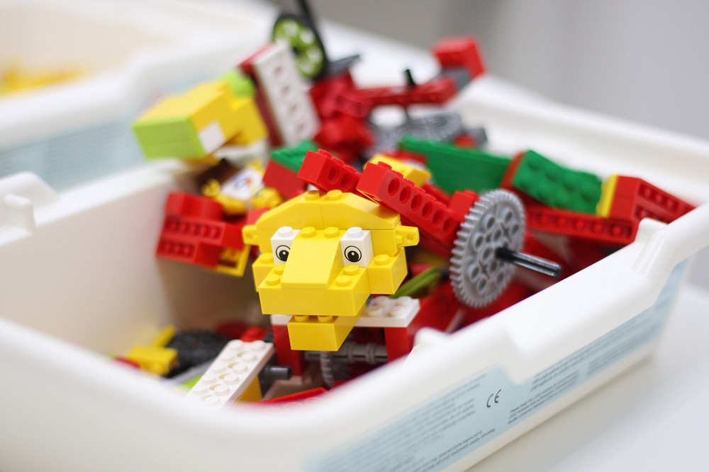
Воспитательные:
развивать коммуникативные способности и навыки межличностного общения;
формировать навыки сотрудничества при работе в коллективе, в команде, малой группе;
формировать основы безопасности собственной жизнедеятельности и окружающих людей, необходимых при конструировании робототехнических моделей;
воспитывать ценностное отношение к собственному труду, труду других людей и его результатам;
Образовательные:
познакомить с основными деталями LEGO-конструктора, видами конструкций;
учить создавать различные конструкции по образцу, схеме, рисунку, условиям, словесной инструкции;
формировать первичные представления о конструкциях, простейших основах механики и робототехники;
учить основным приемам сборки и программирования робототехнических средств, составлять таблицы для отображения и анализа данных.

Slide 6
Принципы программы:
обогащение (амплификация) детского развития;
систематичность и последовательность («от простого к сложному»);
наглядность (иллюстративное изображение изучаемых объектов и понятий);
доступность (поэтапное изучение материала, преподнесение его последовательными блоками и частями, соответственно возрастным и индивидуальным особенностям);
содействие и сотрудничество детей и взрослых, признание ребенка полноценным участником (субъектом) образовательных отношений (НОД и совместная деятельность);
поддержка инициативы детей в практико-ориентированной деятельности;
формирование у детей познавательных интересов и действий в практик ориентированной деятельности;
возрастная адекватность (соответствие условий, требований, методов возрасту и особенностям развития).
материальное осуществление творческого замысла.

Slide 7
В результате освоения Программы дети будут:
знать:
основные детали LEGO-конструктора (назначение, особенности);
простейшие основы механики (устойчивость конструкций, прочность соединения, виды соединения деталей механизма);
виды конструкций: плоские, объёмные, неподвижное и подвижное соединение деталей;
технологическую последовательность изготовления несложных конструкций.

Slide 8
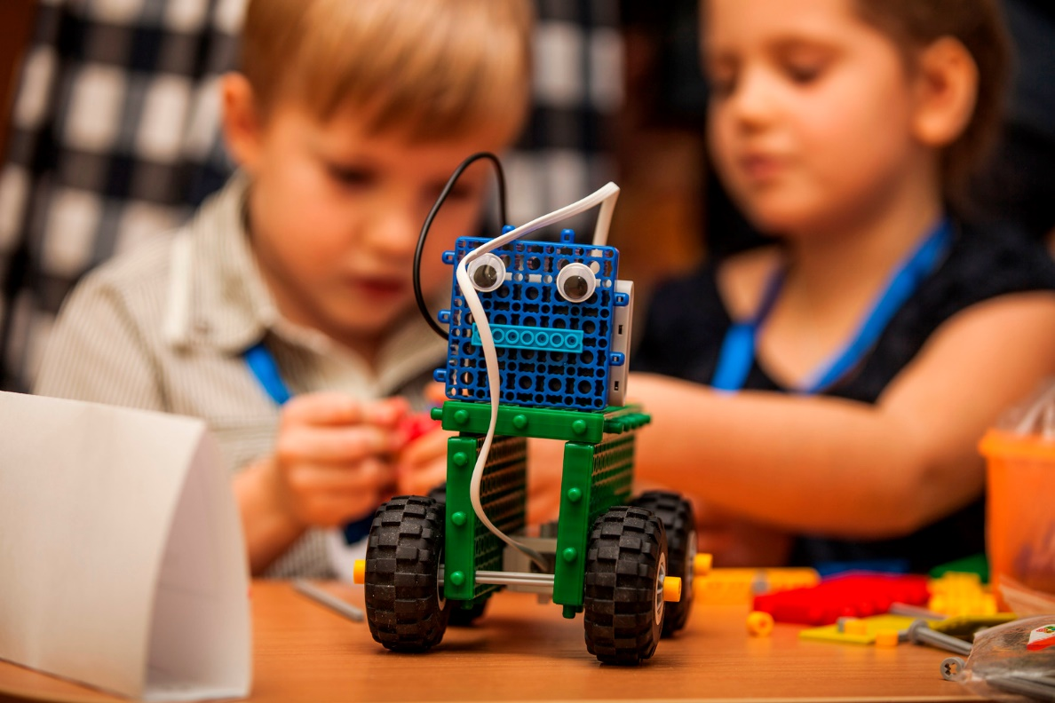
уметь:
осуществлять подбор деталей, необходимых для конструирования (по виду и цвету).
конструировать, ориентируясь на образец и пошаговую схему изготовления конструкции;
анализировать и планировать предстоящую практическую работу;
самостоятельно определять количество деталей в конструкции моделей;
реализовывать творческий замысел;
осуществлять контроль качества результатов собственной практик ориентированной деятельности.

Slide 9
